Slide 1
Проект: Social Network
Социальная сеть чтобы делится новостями

Slide 2
Ввеление
Идея проекта: написать простой сайт-мессенджер с возможностью делится новостями

Slide 3
Реальизация
Структура: всего написано 7 .py файлов и
8 html-страниц, содержащих больше 654 строк кода в сумме.
Особенности: На сайте использованы такие библиотеки как Bootstrap, JQuery.
Технологии: Flask, SQLAlchemy

Slide 4
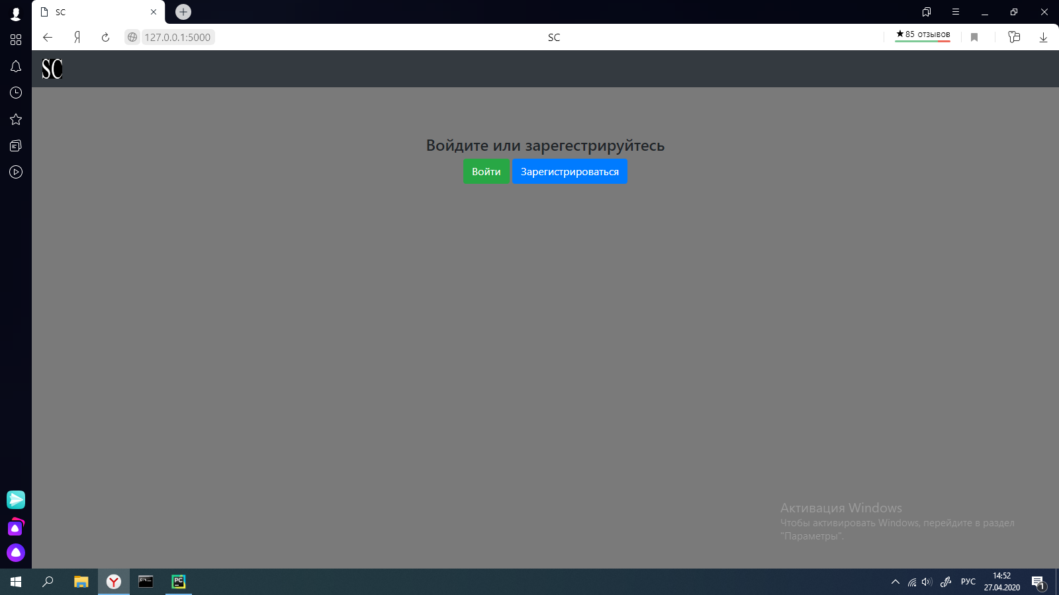
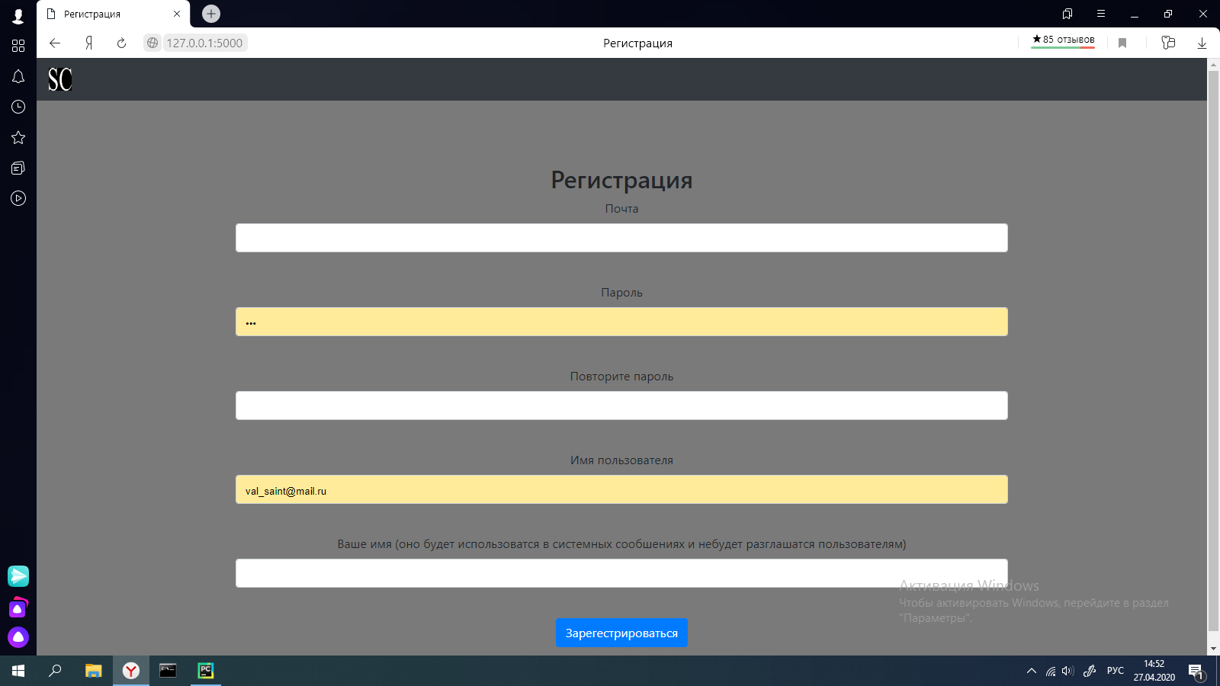
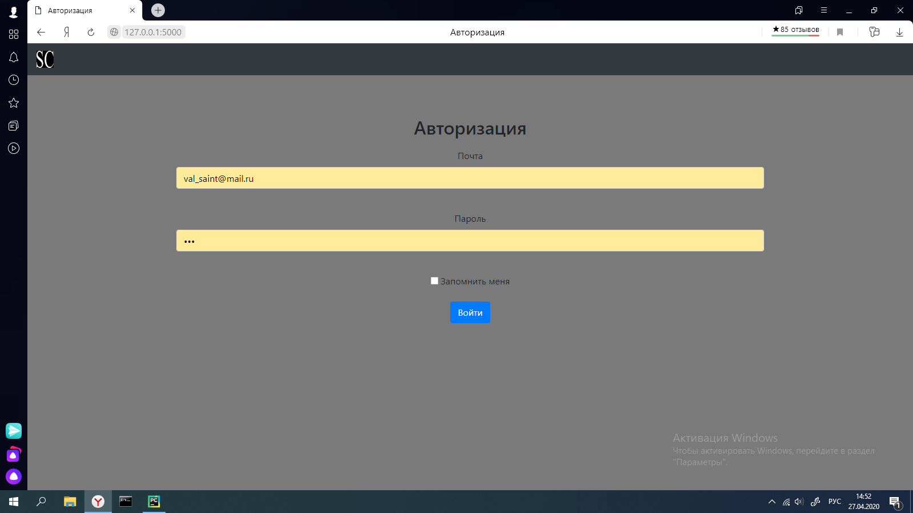
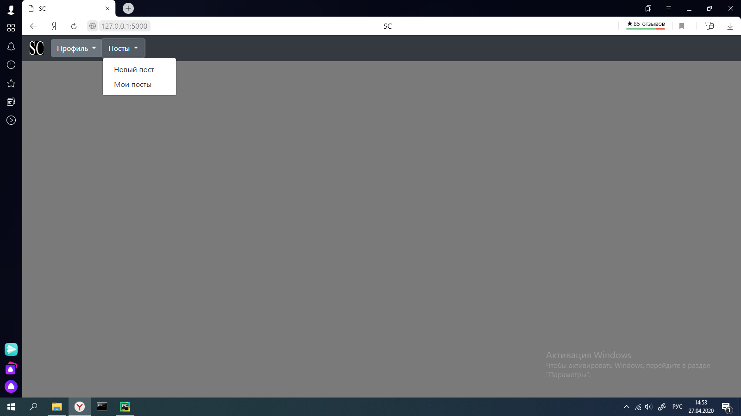
Скриншоты

Slide 5
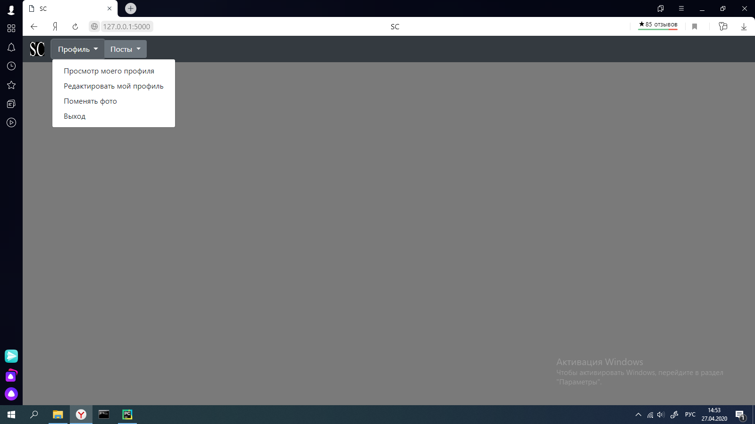
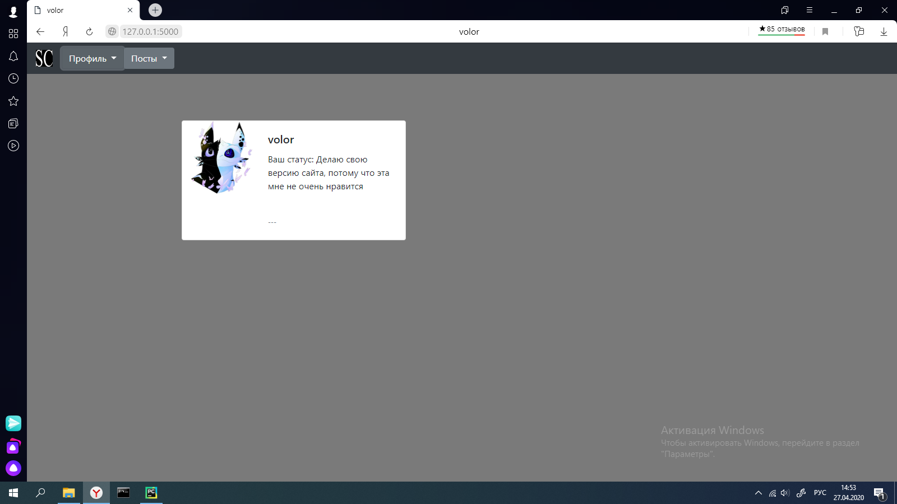
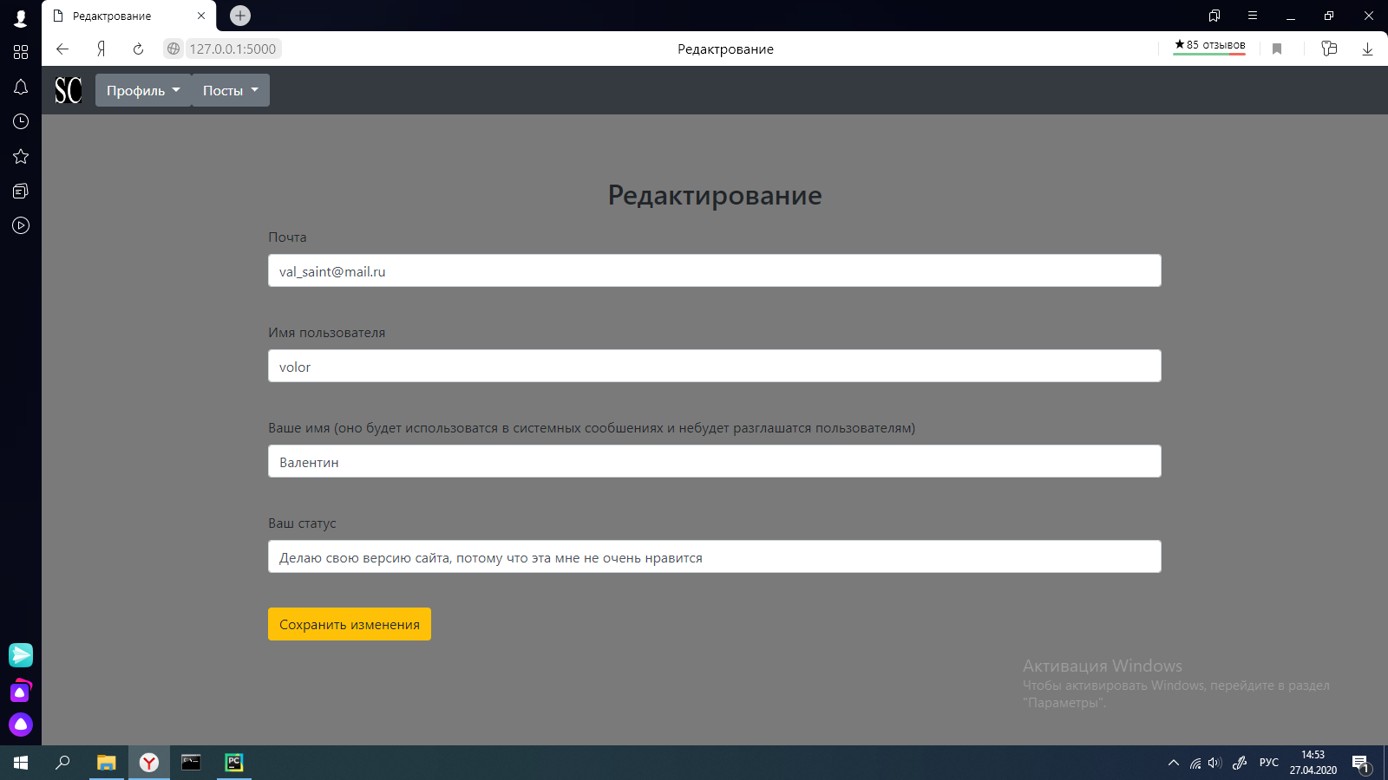
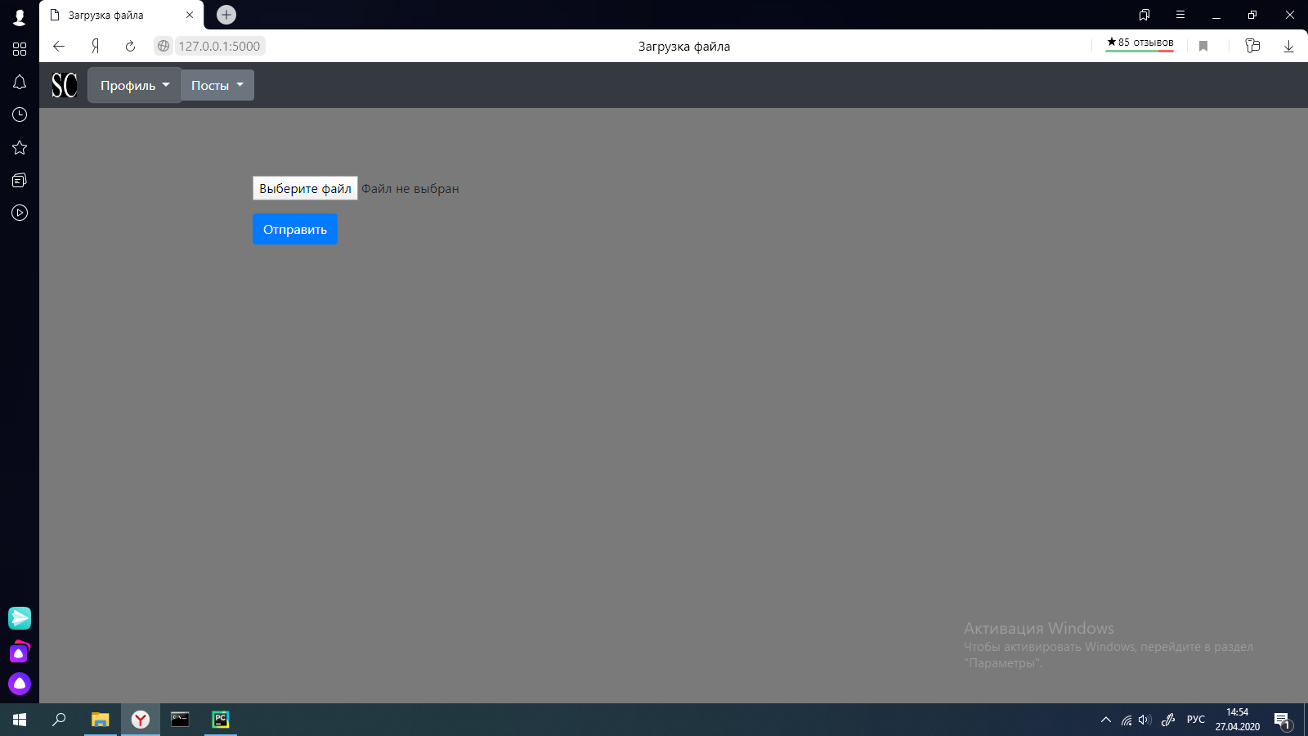

Slide 6
Заключение
Сайт ещё находится в разработке, но имеет огромный потенциал.

Slide 7
Спасибо за внимание

